Slide 1
FortiEDR/FortiXDR
Кирилл Михайлов, системный инженер EDR/XDR
kmikhaylov@fortinet.com

Slide 2








Задача №1 - минимизация издержек
Разведка
Вооружение
Доставка
Эксплуатация
Установка
Получение управления
Выполнение действий
Простота устранения
Вред
BREACH!
Время

Slide 3
































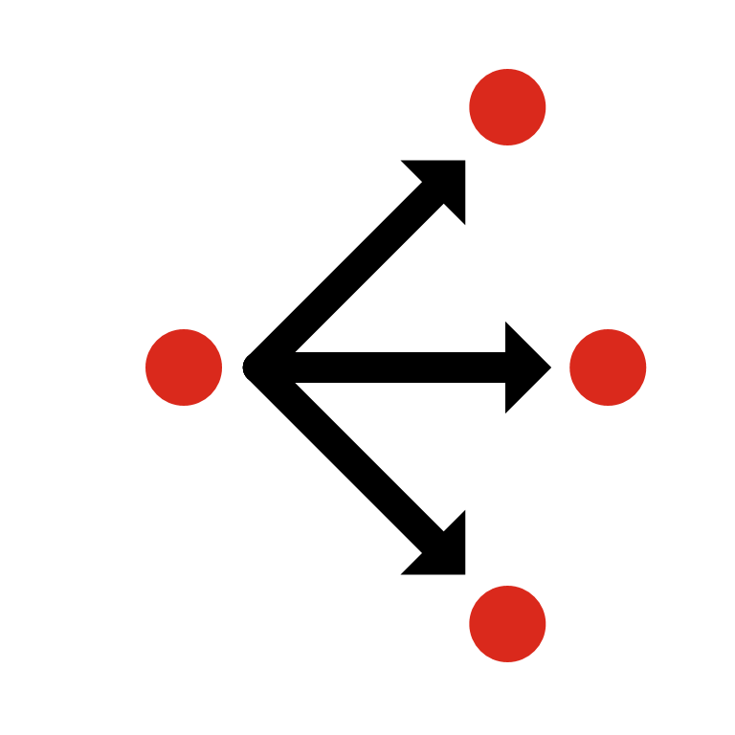







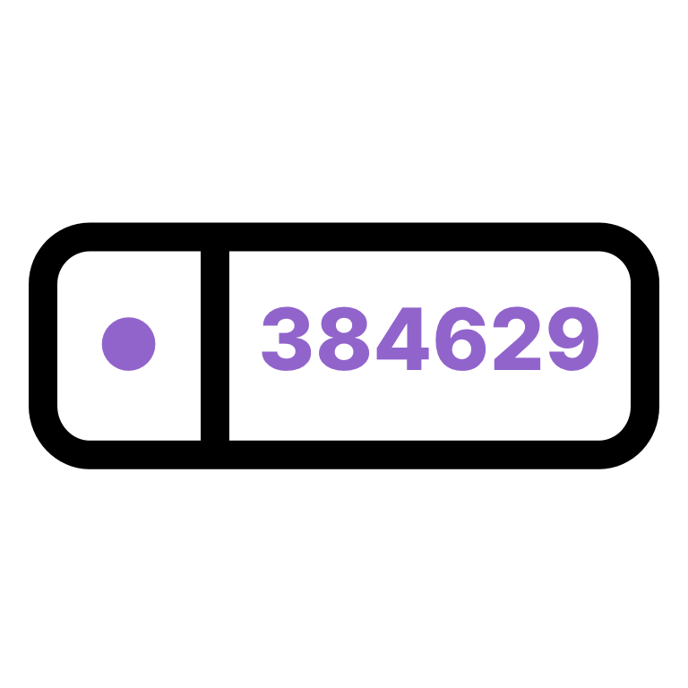


















Fortinet: автоматизация
FortiGuard Security Services
Fabric Management Center - SOC
Fabric Management Center - NOC
Open Ecosystem
SOC & NOC
User Security
Endpoint
Breach
Incident Response
Content Security
User Security
FortiSandbox
FortiManager
FortiEDR
FortiAnalyzer
FortiSIEM
Connector
Fabric API
Web Security
Device Security
FortiDeceptor
FortiCloud
Advanced SOC/NOC
Bundled Security
FortiAI
FortiISOAR
FortiGuard MDR Service
FortiMonitor
DevOps
Extended Fabric
Ecosystem
FortiXDR
Zero Trust Access
Security-Driven Networking
Adaptive Cloud Security
LAN Edge
WAN Edge
DC Edge
Cloud Edge
Network
Platform
Applications
FortiClient
FortiNAC
FortiVoice
FortiAP
FortiGate
SD-WAN
FortiGate
FortiSASE
FortiGate VM
Cloud Networking
FortiCASB
FortiCWP
FortiWeb
FortiMail
FortiToken
FortiAuthenticator
FortiCamera
FortiSwitch
FortiExtender
FortiProxy
FortiISolator
FortiDDos
FortiSegment
AWS Native
Azure Native
FortiADC
FortiGSLB
Appliance
VM
Hosted
Cloud
Software
Container

Slide 4
EDR и/или EPP?
FortiClient
FortiEDR

Slide 5
Функционал EPP
Модуль защиты от ВПО
Модуль VPN / ZTNA
FortiClient
Модуль Compliance
Модуль интеграции со сторонними системами

Slide 6
Функционал EDR
Антивирусный модуль
Модуль анализа активности
FortiEDR
Модуль реагирования и восстановления системы
Модуль анализа и закрытия уязвимостей

Slide 7
EPP: защита от известных угроз
Рабочая станция
FortiClient
FortiEDR

Slide 8
EDR: обнаружение продвинутых атак
Рабочая станция
FortiClient
FortiEDR

Slide 9
FortiEDR

Slide 10




FortiEDR
FCS
Рабочая станция
FortiNAC
Threat
Intelligence
Телеметрия
Реагирование
на инцидент
Реагирование
на инцидент
FortiEDR
FortiGate
Рабочая станция
Файл
Рабочая станция
FortiSandbox
API

Slide 11
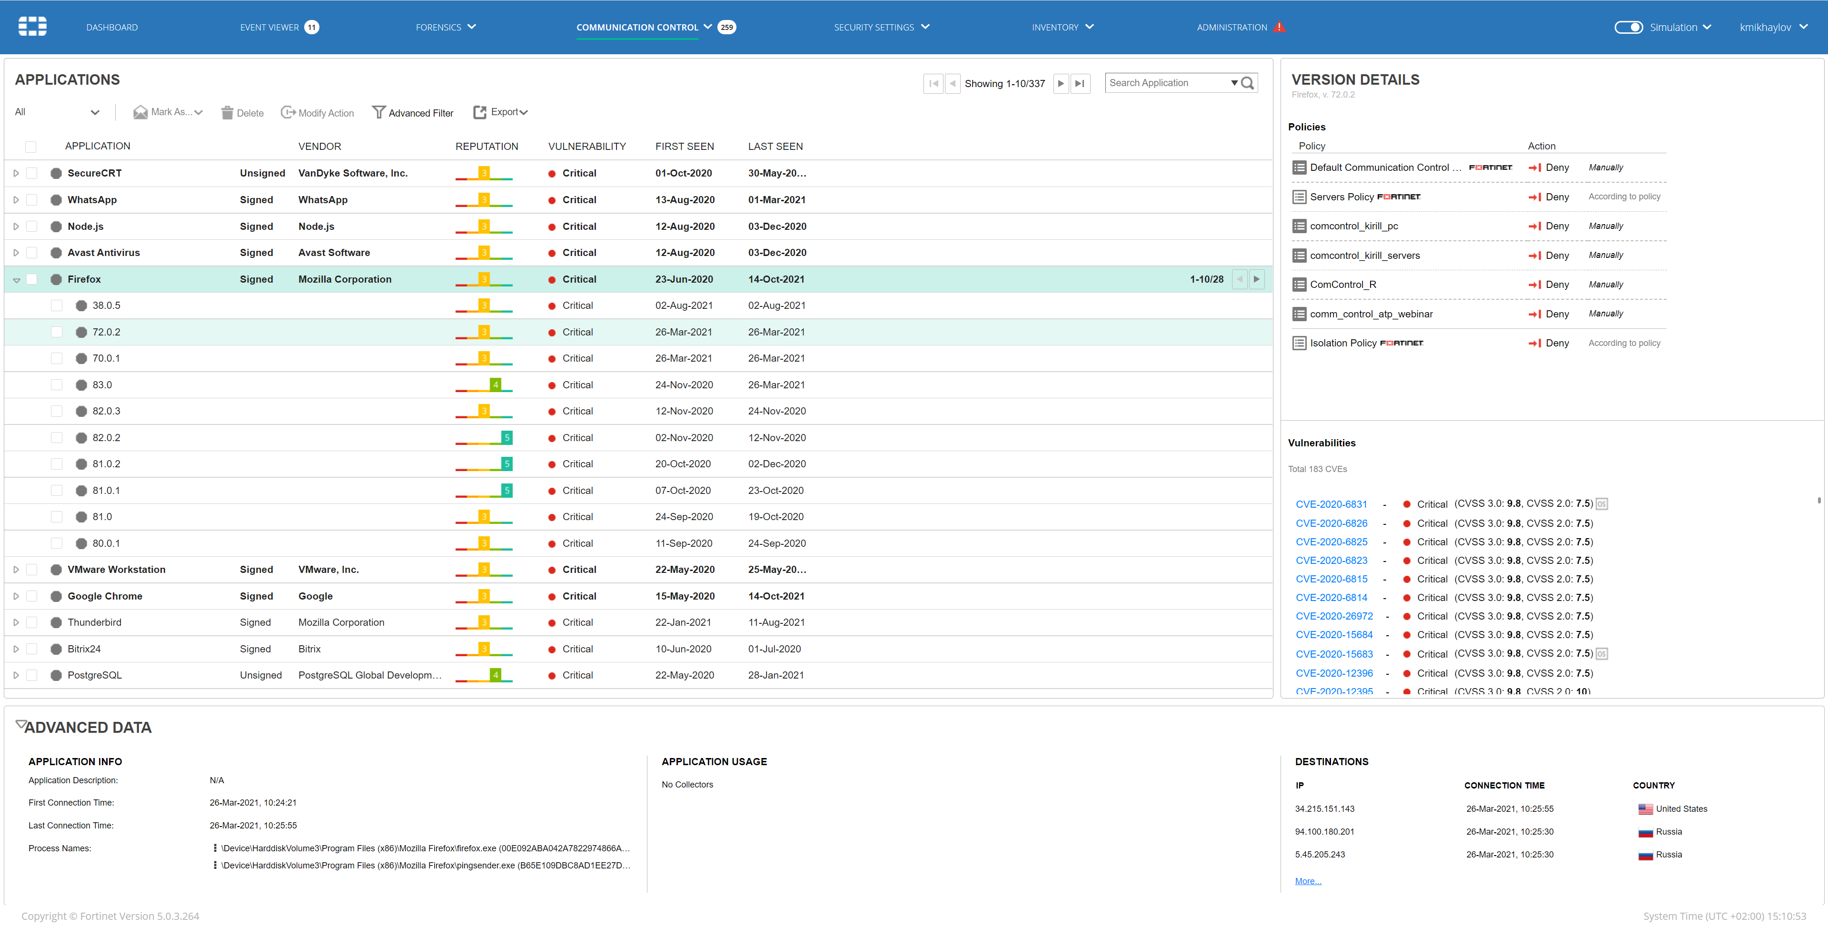







Задача 1
Уменьшение поверхности атаки
Обнаружение пользовательских и IOT устройств
Рейтинг уязвимостей приложений
Виртуальный патчинг
PRE-INFECTION
PREVENT
REAL-TIME PROTECTION
АВТОМАТИЗАЦИЯ
ОРКЕСТРАЦИЯ
DISCOVER
& PREDICT
PROACTIVE RISK
MANAGEMENT
DETECT &
DEFUSE
NO ALERT FATIGUE
NO DWELL TIME
POST-INFECTION
RESPOND & REMEDIATE
CUSTOMIZED DISINFECTION
Облачная, локальная,
Гибридная архитектура
Легкий агент

Slide 12
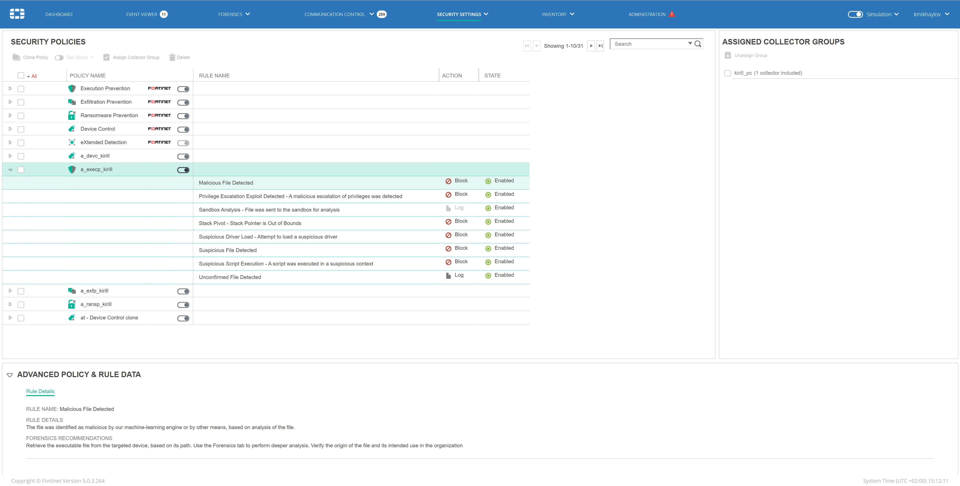
Задача 2
Блокировка
Базируется на технологиях машинного обучения
Блокирует угрозы в реальном времени
Интеграция с Sandbox
Контроль USB
PRE-INFECTION
PREVENT
REAL-TIME PROTECTION
АВТОМАТИЗАЦИЯ
ОРКЕСТРАЦИЯ
DISCOVER
& PREDICT
PROACTIVE RISK
MANAGEMENT
DETECT &
DEFUSE
NO ALERT FATIGUE
NO DWELL TIME
POST-INFECTION
RESPOND & REMEDIATE
CUSTOMIZED DISINFECTION
Облачная, локальная,
Гибридная архитектура
Легкий агент

Slide 13
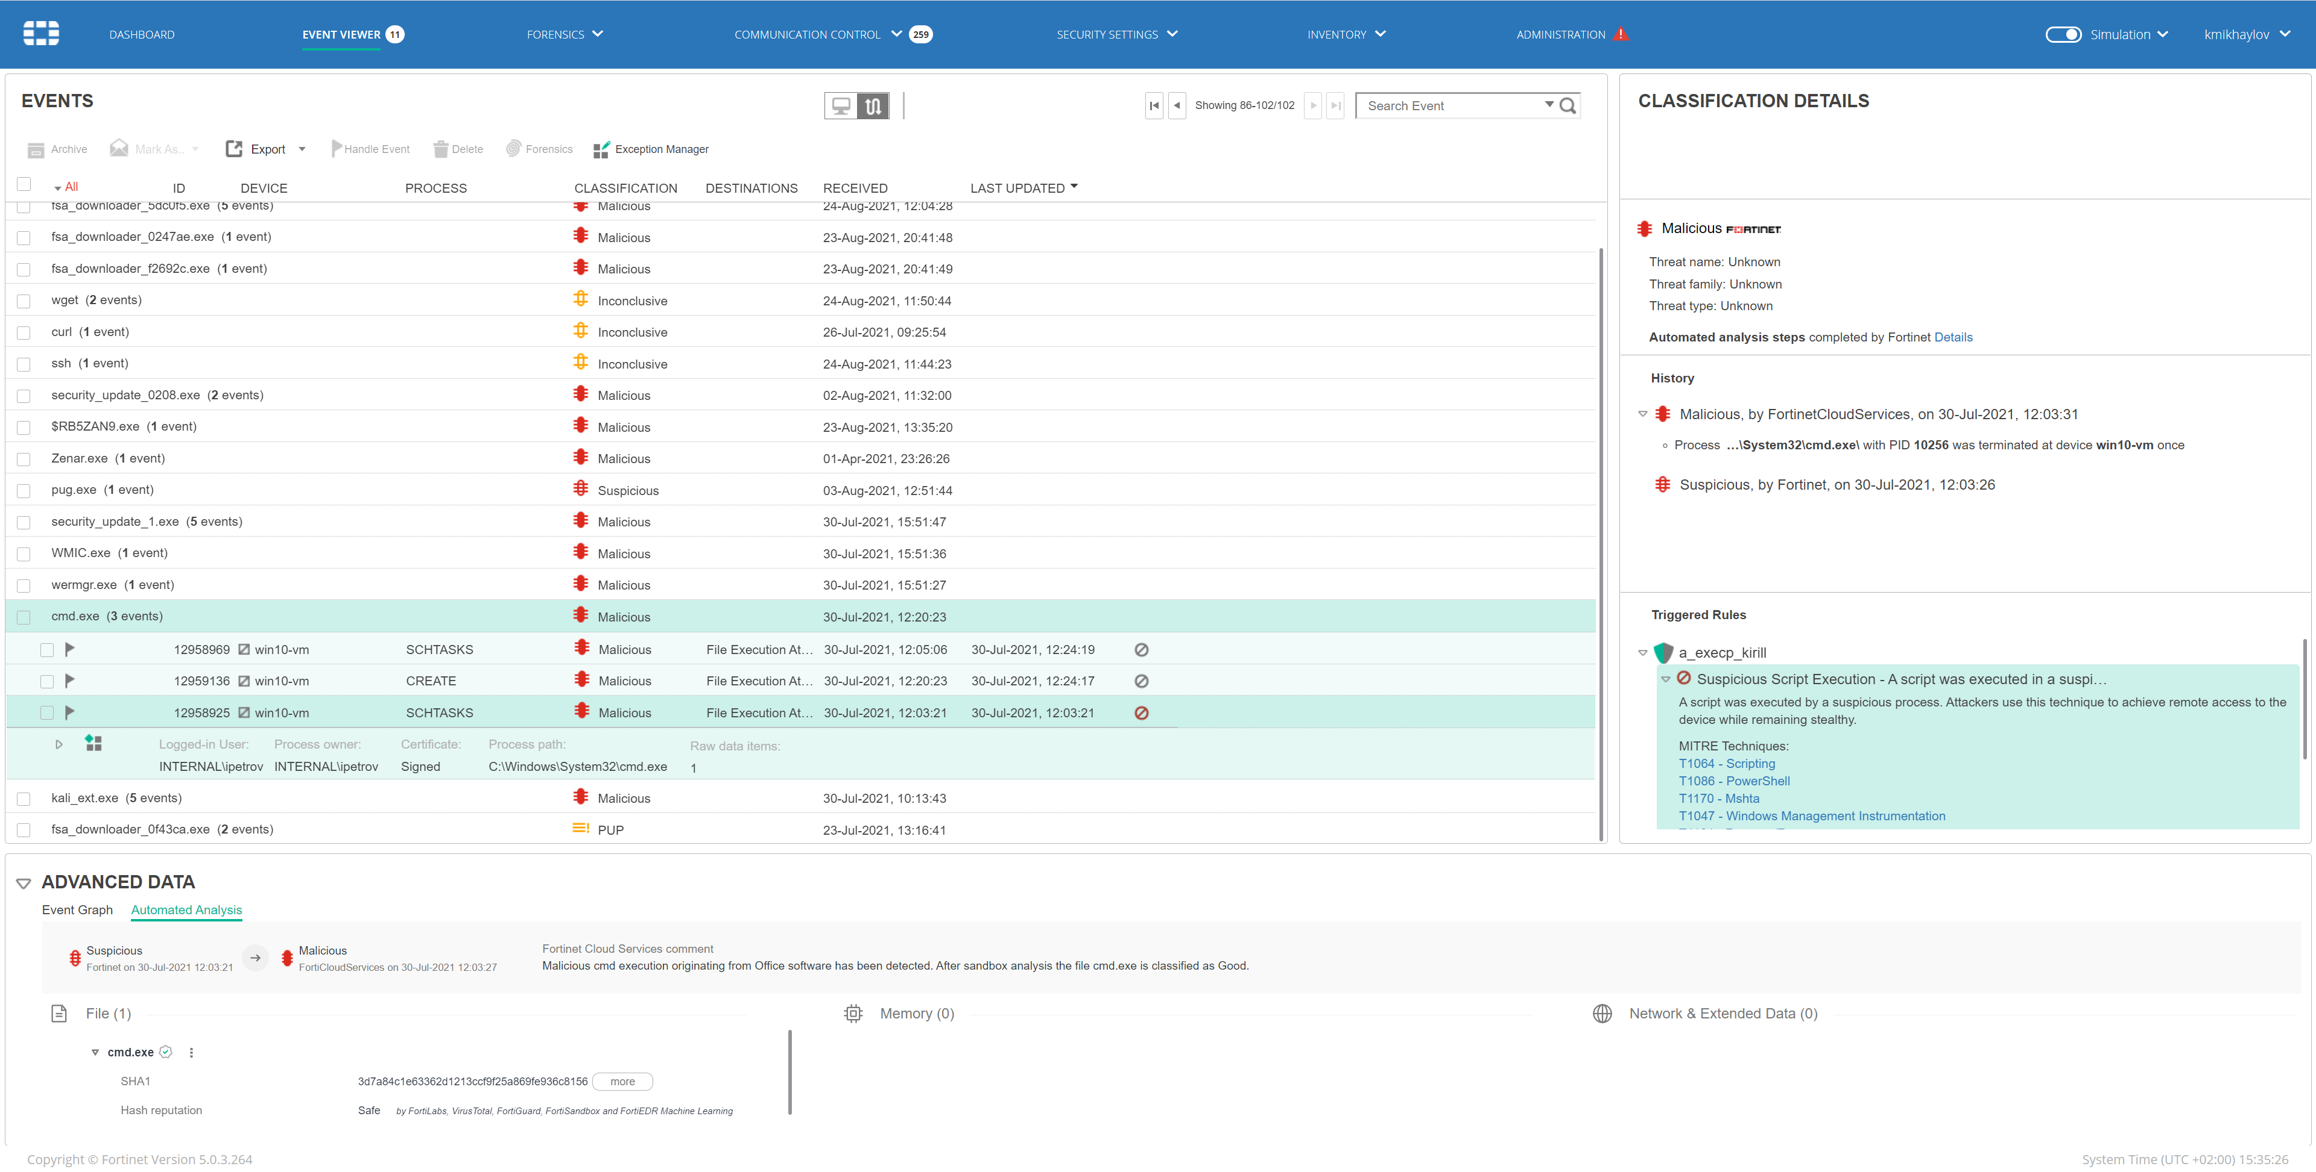
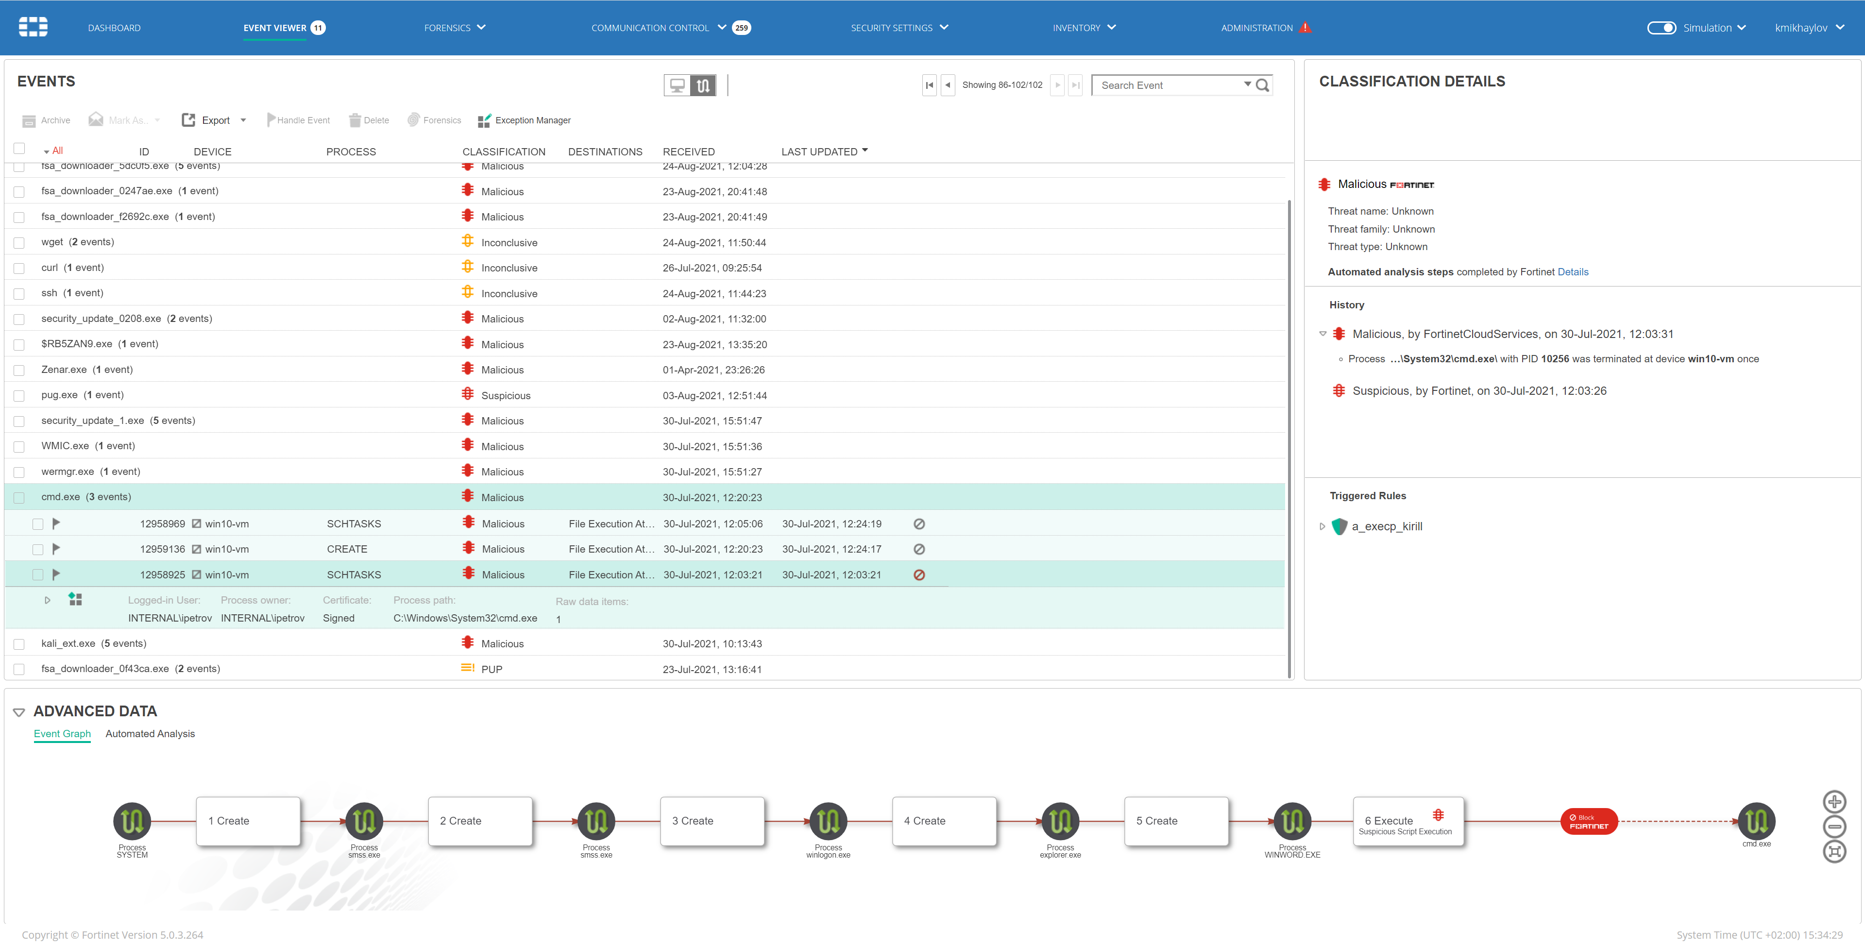
Задача 3
Остановка атаки в реальном времени
Поведенческий анализ
Блокировка вредоносных действий
Блокировка эксфильтрации данных, подключения к C&C
Блокировка модификации данных, реестра
PRE-INFECTION
PREVENT
REAL-TIME PROTECTION
АВТОМАТИЗАЦИЯ
ОРКЕСТРАЦИЯ
DISCOVER
& PREDICT
PROACTIVE RISK
MANAGEMENT
DETECT &
DEFUSE
NO ALERT FATIGUE
NO DWELL TIME
POST-INFECTION
RESPOND & REMEDIATE
CUSTOMIZED DISINFECTION
Облачная, локальная,
Гибридная архитектура
Легкий агент

Slide 14
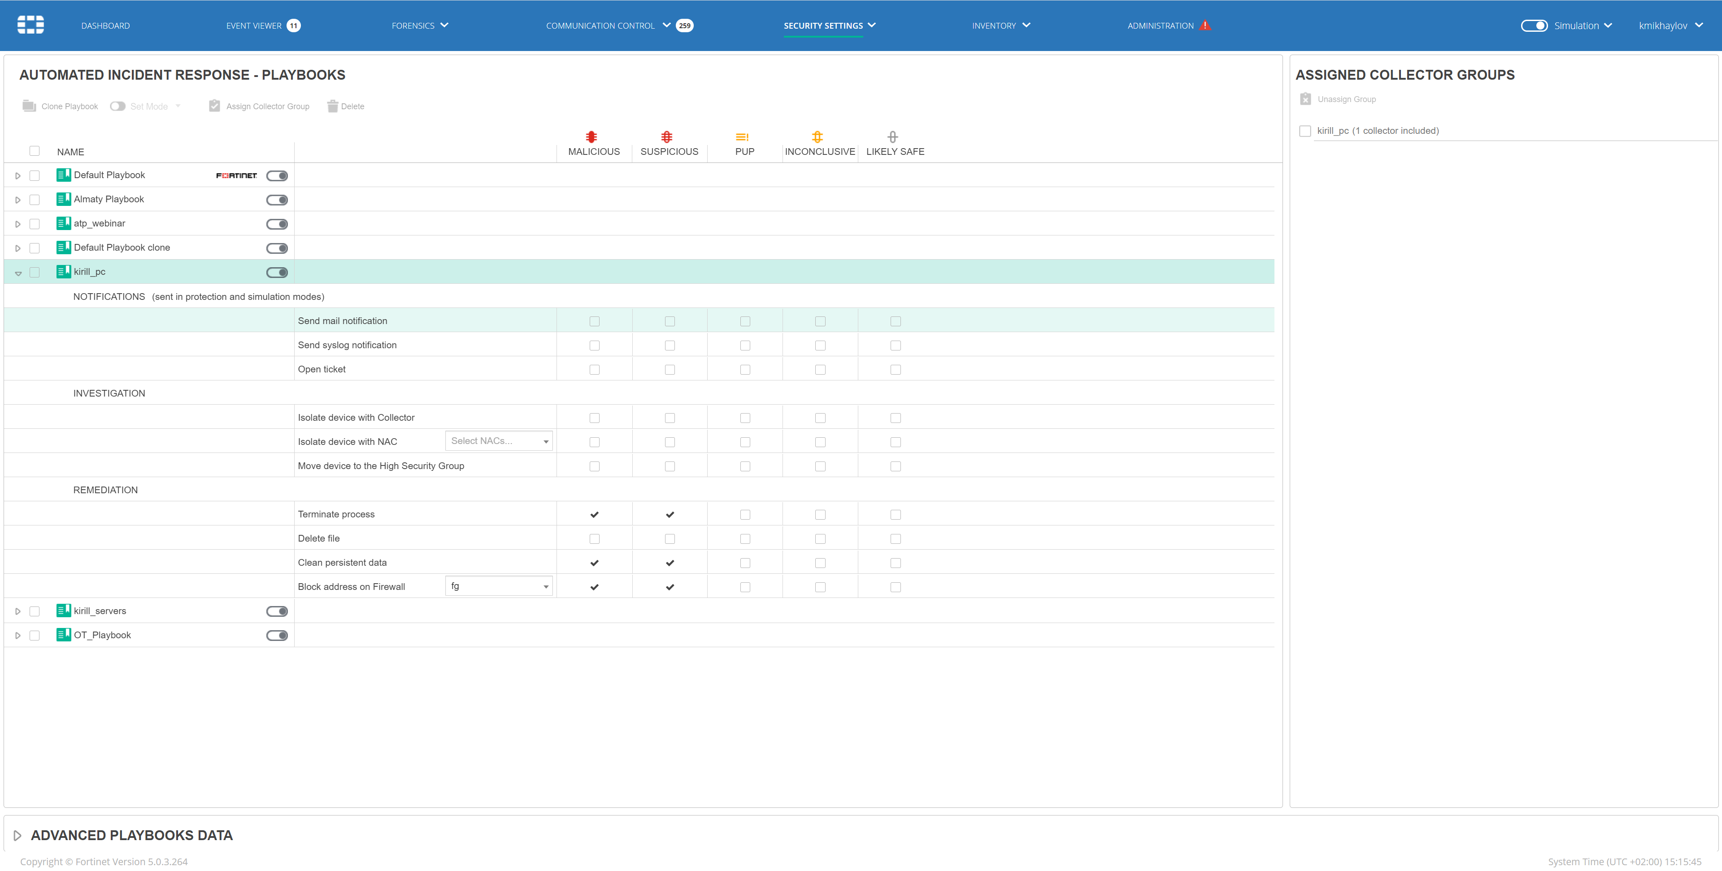
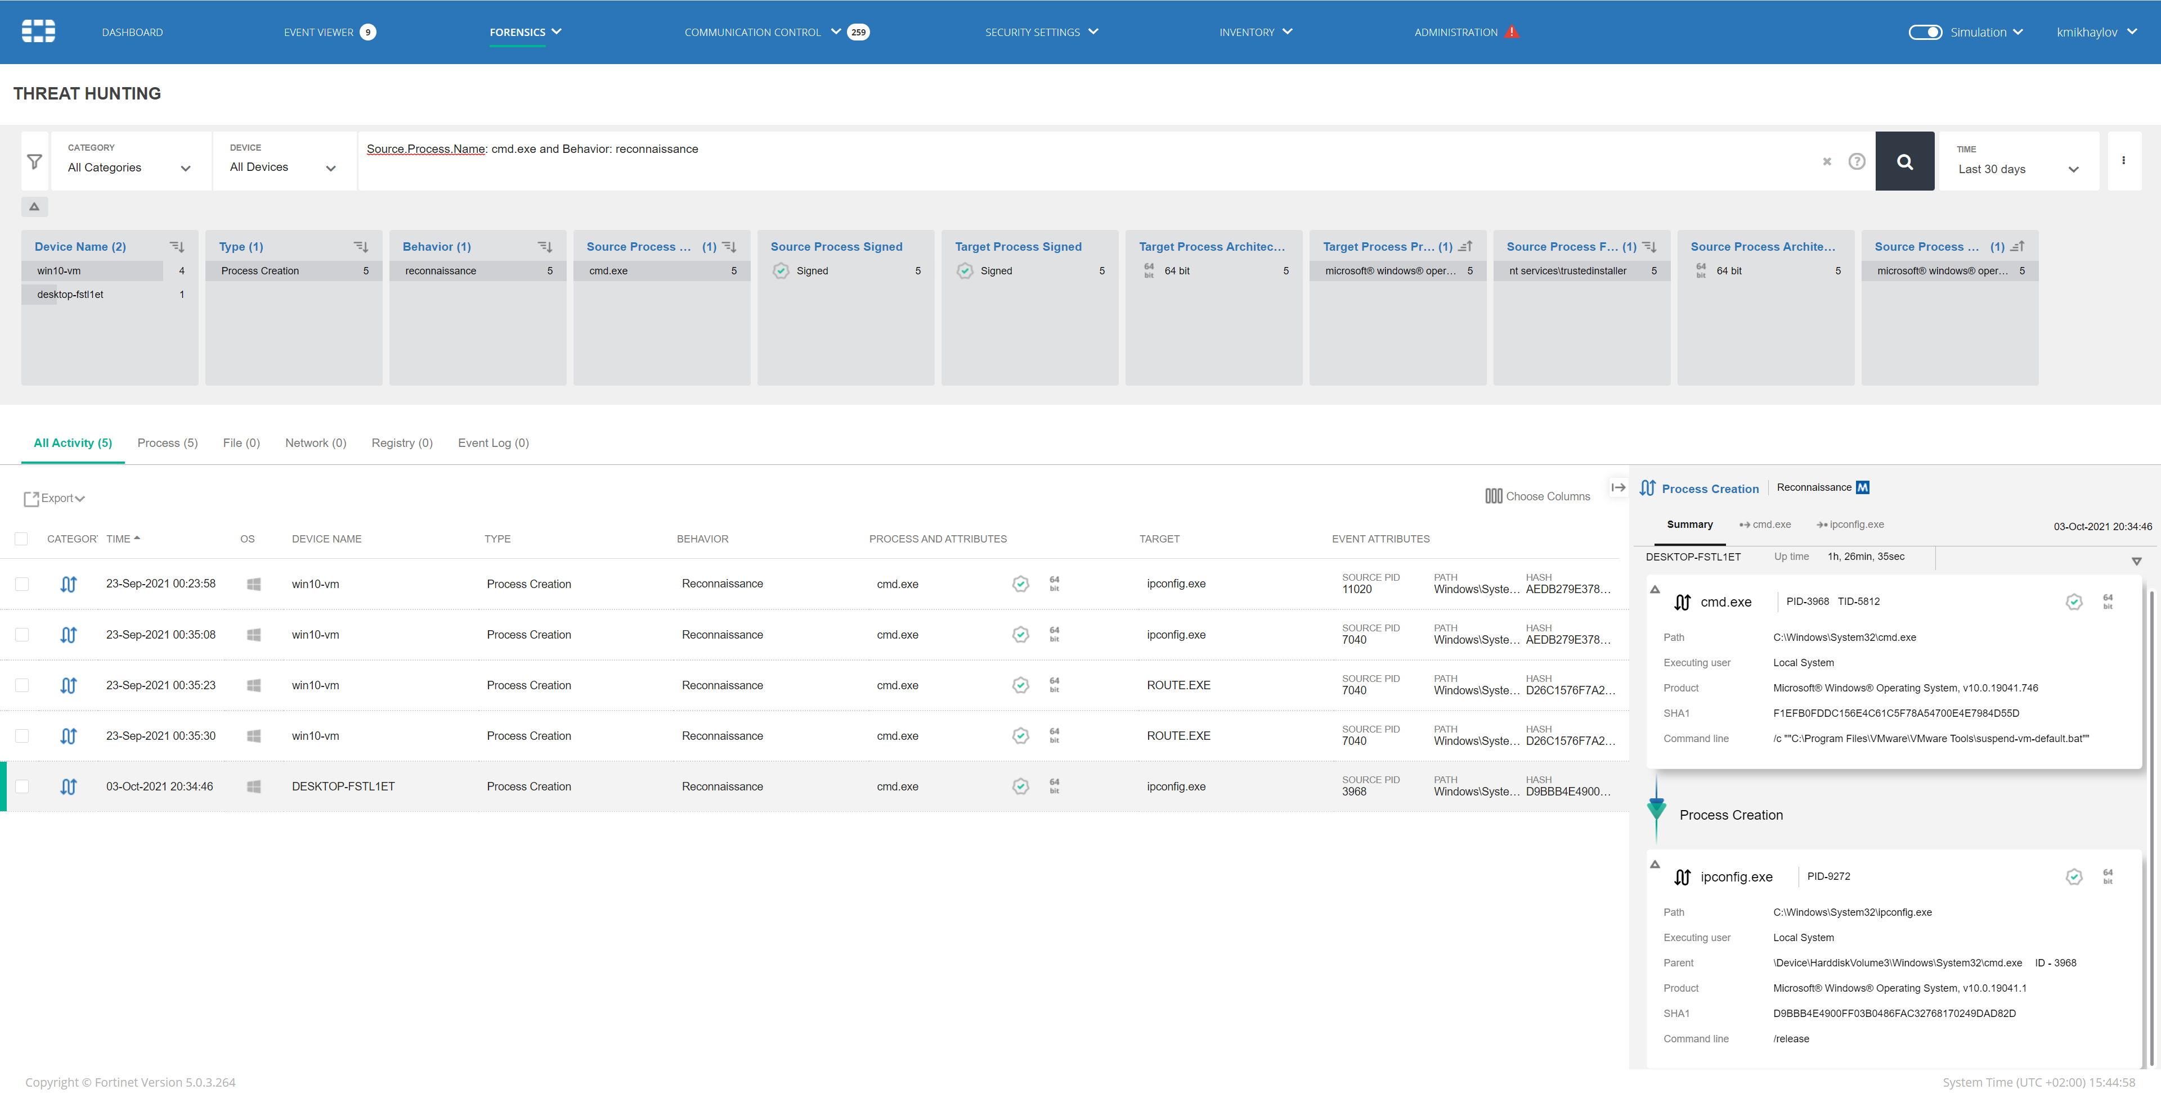
Задача 4
Реагирование
Автоматизированная классификация событий
Настраиваемые политики реагирования
Автоматизированное реагирование и устранение
Расследование инцидентов и проактивный поиск угроз (threat hunting)
Восстановление модифицированных файлов
PRE-INFECTION
PREVENT
REAL-TIME PROTECTION
АВТОМАТИЗАЦИЯ
ОРКЕСТРАЦИЯ
DISCOVER
& PREDICT
PROACTIVE RISK
MANAGEMENT
DETECT &
DEFUSE
NO ALERT FATIGUE
NO DWELL TIME
POST-INFECTION
RESPOND & REMEDIATE
CUSTOMIZED DISINFECTION
Облачная, локальная,
Гибридная архитектура
Легкий агент

Slide 15
Расширенные обнаружение и реагирование
FortiEDR
Fortinet Security Fabric

Slide 16
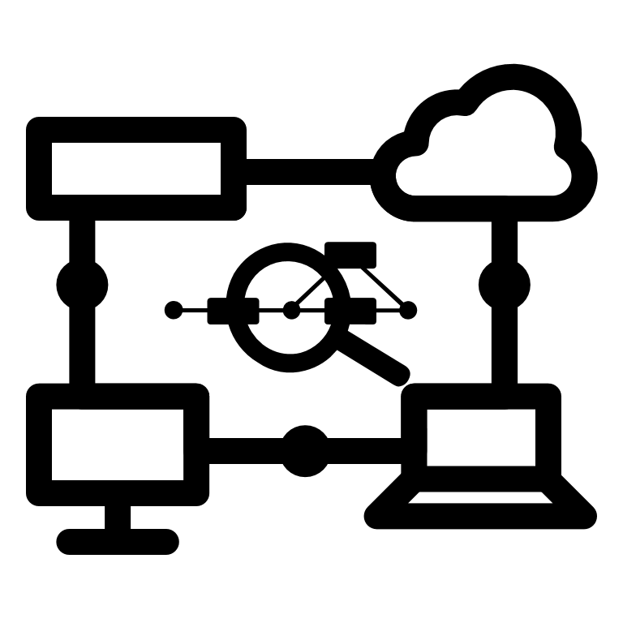

Расширенные обнаружение и реагирование
Рабочая станция
FortiXDR
Рабочая станция
FortiEDR
FortiAnalyzer
MDR
Рабочая станция
Fortinet Security Fabric

Slide 17
FortiXDR: пример расследования
Событие на FortiGate: подключение к вредоносному адресу
Анализ ссылки
Анализ контента
Сбор IOC
Поиск IOC на рабочих станциях
Реагирование…

Slide 18
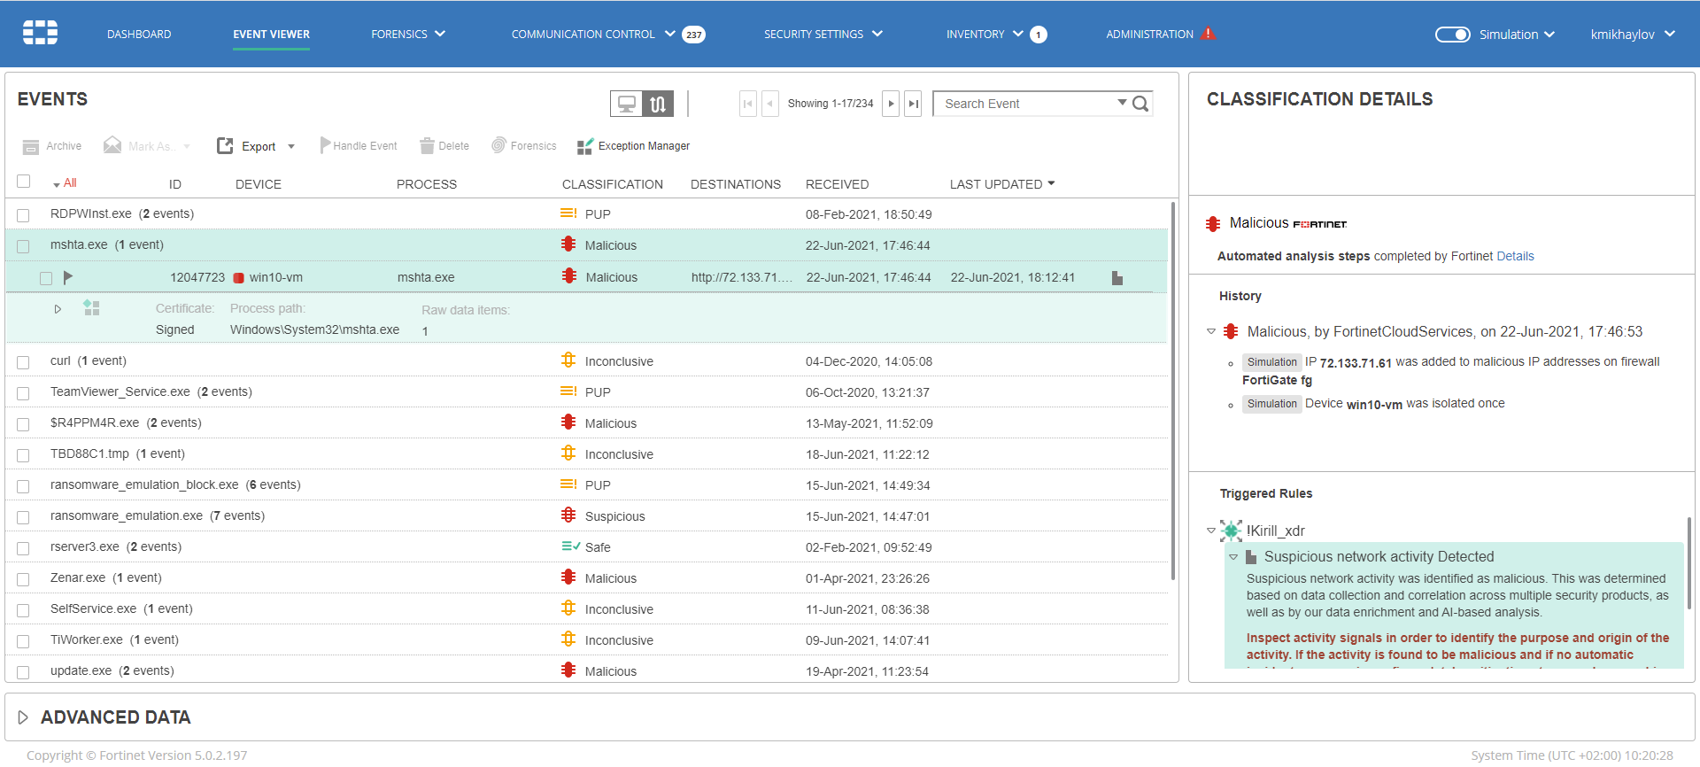
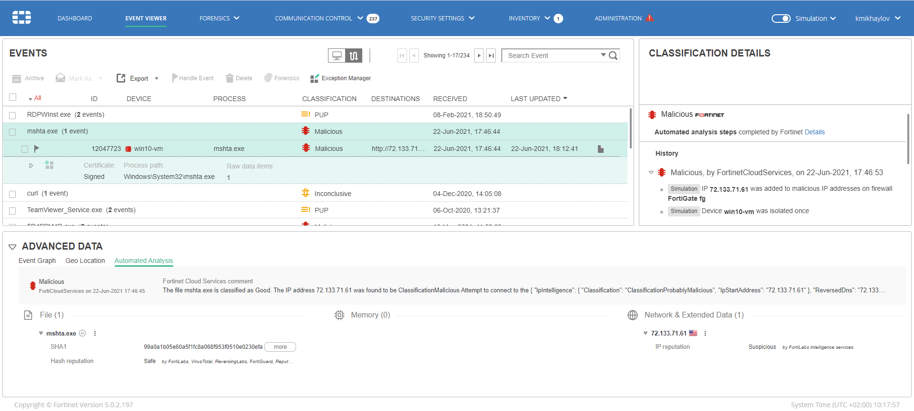
FortiXDR: пример реагирования
На рабочих станциях найдены IOC
Карантин рабочих станций
Удаление ВПО
Обновление сигнатур и репутационных данных
Закрытие инцидента

Slide 19
Заключение

Slide 20


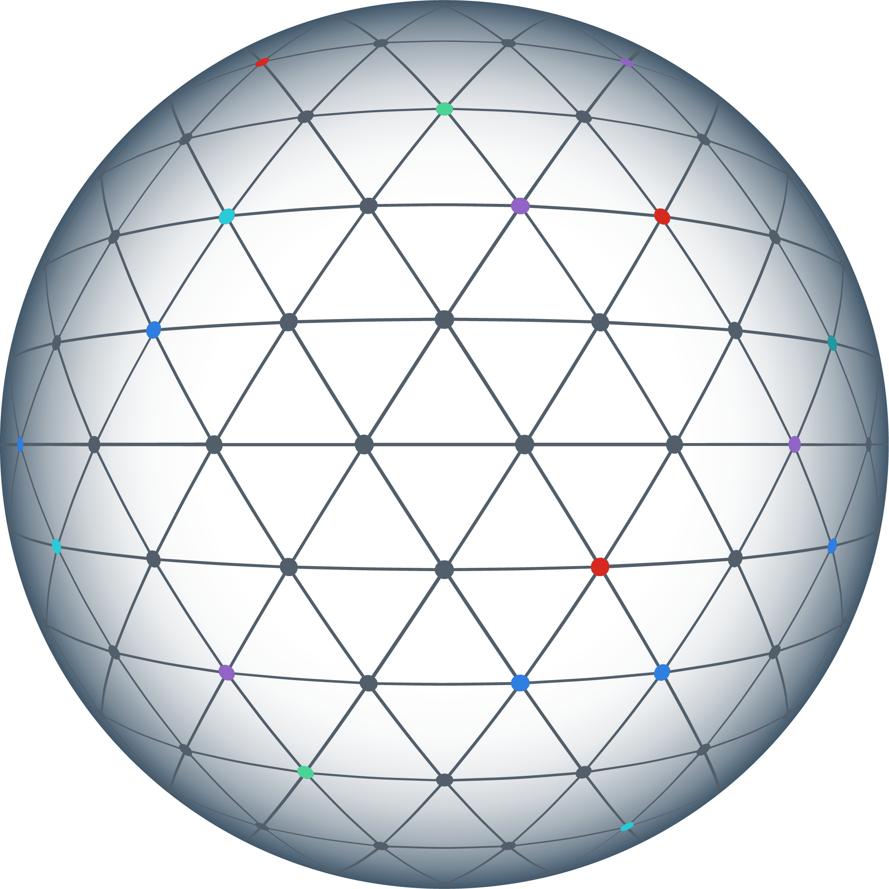


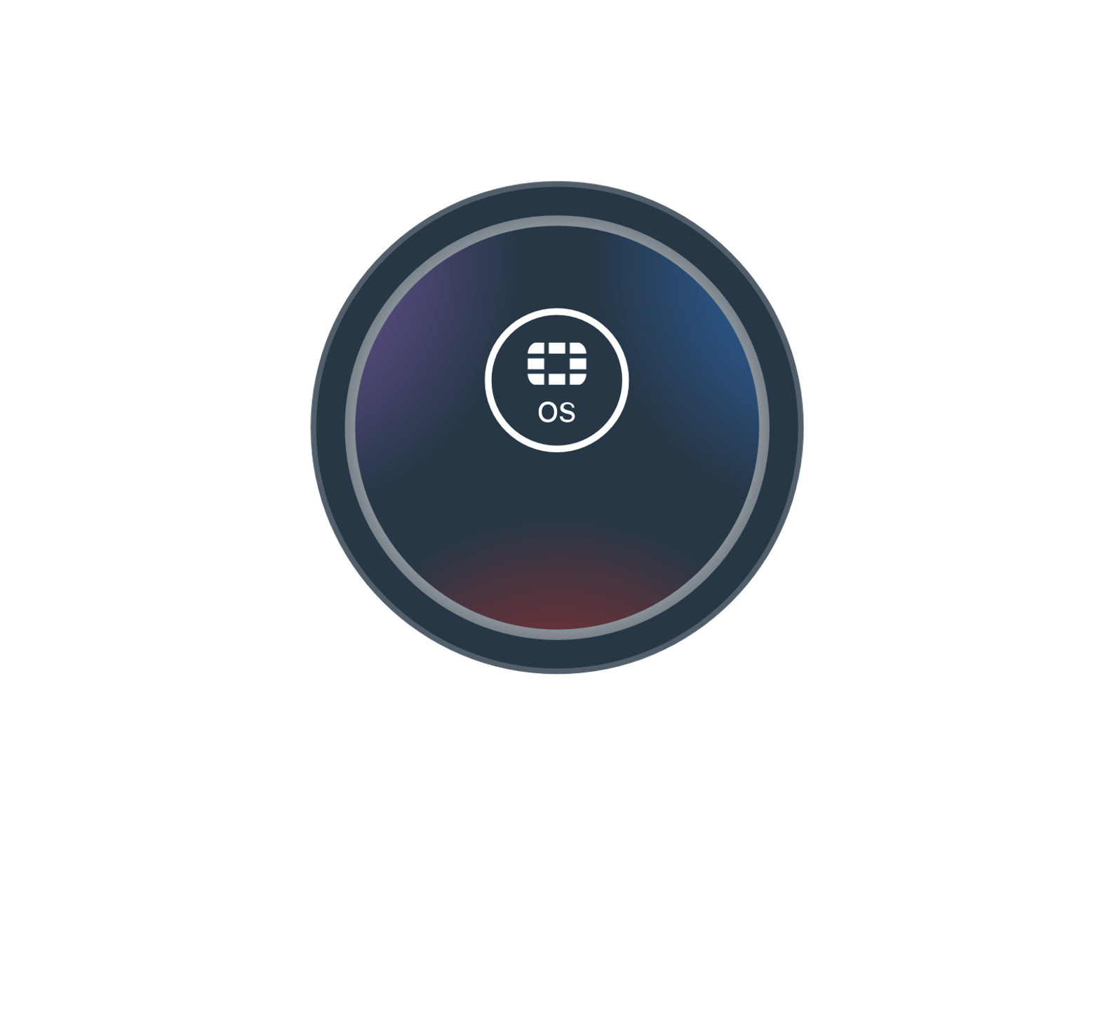




Fabric Management
Center
NOC
SOC
Adaptive Cloud Security
Zero Trust
Access
FORTIOS
Security-Driven
Networking
Open
Ecosystem
FortiGuard Threat Intelligence
20
02012021-BUILD

